Slide 1
OPENRANK ENTRY
SaveHub
你的开源宝藏
发掘神器
RSS驱动 × AI解析 × OpenDigger分析
MIT开源
张春贤参赛作品

Slide 2
Back to Agenda
SaveHub
灵魂拷问：你的GitHub Star，还记得几个？
500+ Star
平均开发者拥有量
但真正用过 < 10%
user/repo-name
Updated: Never
★
Last visit: Never
“你有多少Star？” 🗳️,
Star后需要的时候你能想起来吗
⚠️ “刷到 → Star → 遗忘” 死循环

Slide 3
好项目淹没在信息洪流中
碎片化
场景：Twitter / HN / Reddit
结果：信息散落，错过更新
无组织
场景：Star = 书签
结果：知识无沉淀
难检索
场景：“那个项目在哪？”
结果：搜索成本 ↑
→ 转折：如果工具能自动收集、智能解析、精准检索开源项目？

Slide 4
SaveHub 是什么？
一句话定位：RSS驱动的开源项目发现与知识管理平台, 为开源项目而优化
📡 自动收集
🤖 AI解析
📊 OpenDigger洞察
🔍 Self-RAG检索
RSS → AI → 仓库画廊 → 问答 → 决策

Slide 5
为什么选择 SaveHub？
功能
传统RSS
知识库
SaveHub
自动收集
❌ 手动
❌ 手动
✅ RSS生态(支持上千平台自动获取信息)
GitHub识别
❌
❌
✅ AI解析
语义搜索
❌
部分
✅ Self-RAG
项目分析
❌
❌
✅ OpenDigger

Slide 6
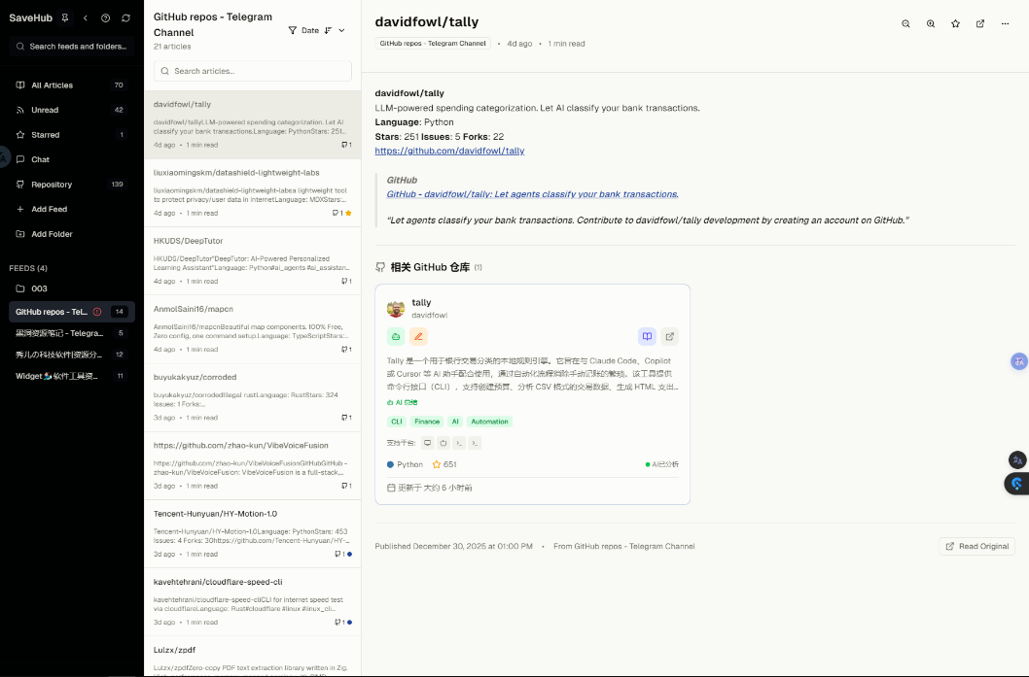
AI 自动识别：不放过任何开源宝藏
文本解析：正则+LLM抽取 GitHub 链接
图片识别：Vision API 解析截图中的仓库信息
智能标签：自动提取语言、用途、Star 趋势
截图：文章页右侧浮现卡片

Slide 7
深度分析：一眼看穿项目健康度
活跃度
↑ 近30天
提交热力图
社区健康
Bus Factor ≥3
贡献者多样性
趋势
月增 15%
Star 增长曲线
→ 价值：10 秒决定“值不值得深入”

Slide 8
一键盘活你的 Star 资产
1
Github token 授权 → 解锁速率限制, 解析所有star项目
2
AI 批量阅读 README → 生成摘要 + 标签 -> Embedding -> RAG检索
3
自动分类：Web/AI/工具/库…
“终于知道那 2000 个仓库是干嘛的！”
User Feedback

Slide 9
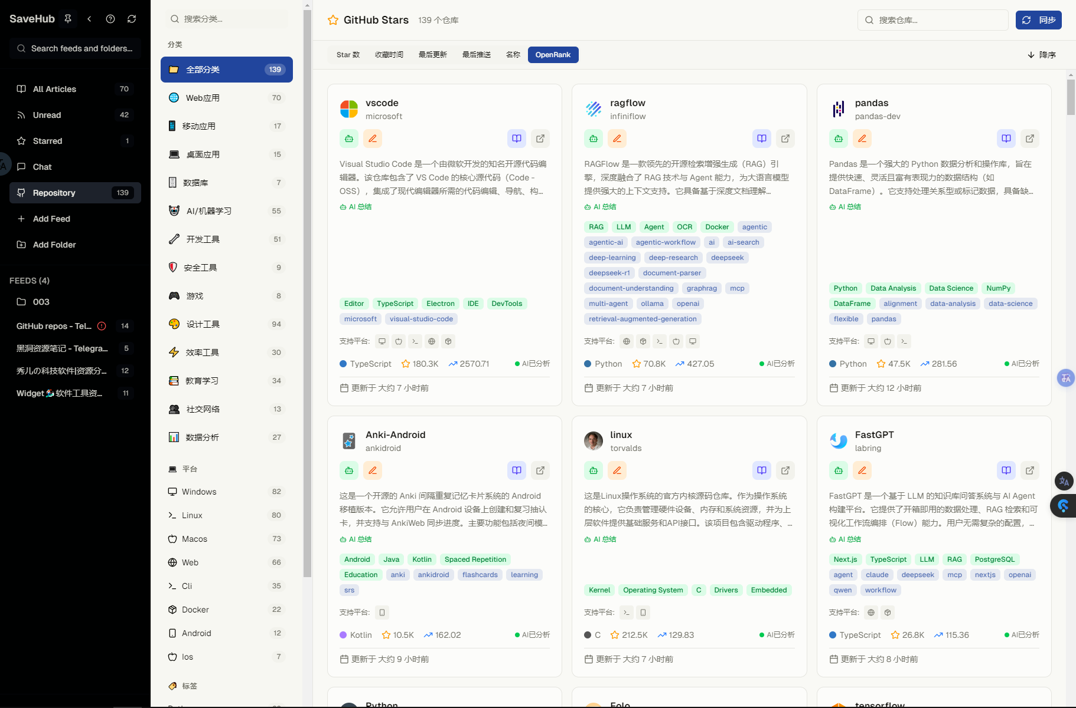
仓库画廊：私人开源博物馆

Slide 10
Self-RAG：更聪明的检索，更少幻觉
传统 RAG
问 → 必检索 → 噪声↑ → 幻觉风险↑
Self-RAG
问 → 自评需检索 → 可选检索 → 反思验证 → 引用溯源
✓ 模型自主发“检索令牌”
✓ 反思令牌验证答案一致性
✓ 每条回答附“来源+置信度”

Slide 11
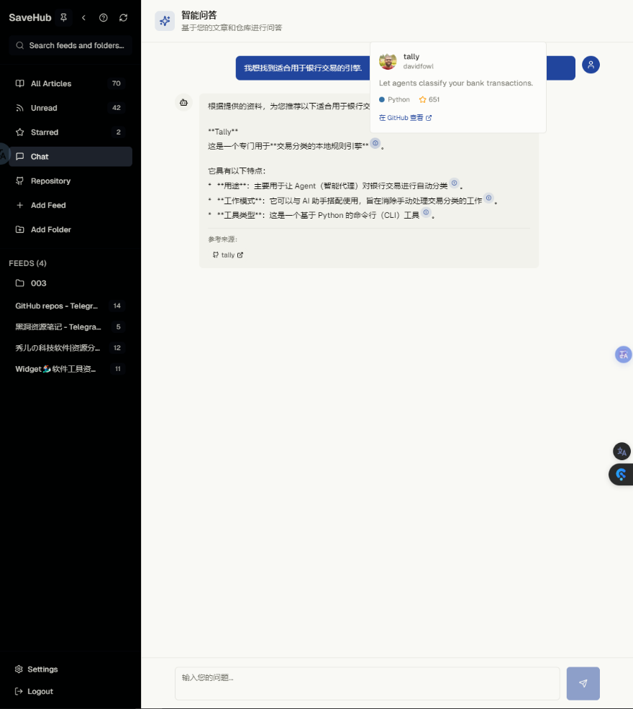
专为开发者优化的知识问答
检索优先级
GitHub 仓库 > 文档 > 博客
OPENDIGGER 数据注入
回答含“活跃度排名 Top 5%”

Slide 12
核心功能全景速览
RSS 订阅管理, 支持上千平台
文章翻译/摘要
✔
✔
仓库画廊
Self-RAG 问答
✔
✔
GitHub 实时同步
后台自动调度, 自动更新, 免除手动
✔
✔

Slide 13
技术架构：现代、开源、可扩展
Next.js 14 (SSR+App Router)
FastAPI + Celery + Redis
Supabase (PostgreSQL+pgvector+RLS)
📦 容器化：Docker-Compose 一键起
🔌 插件化：RSS Parser & LLM 模块热插拔
📂 开源地址：InvisibleQAQ/SaveHub_Supabase

Slide 14
立即行动：开始发掘你的开源宝藏
⭐ GitHub: github.com/InvisibleQAQ/SaveHub_Supabase
🤝 欢迎贡献
Made with ❤️ by Chun Xian—— 开源淘金热, 愿做免费卖铲人
SaveHub © 2024

